Slide 1


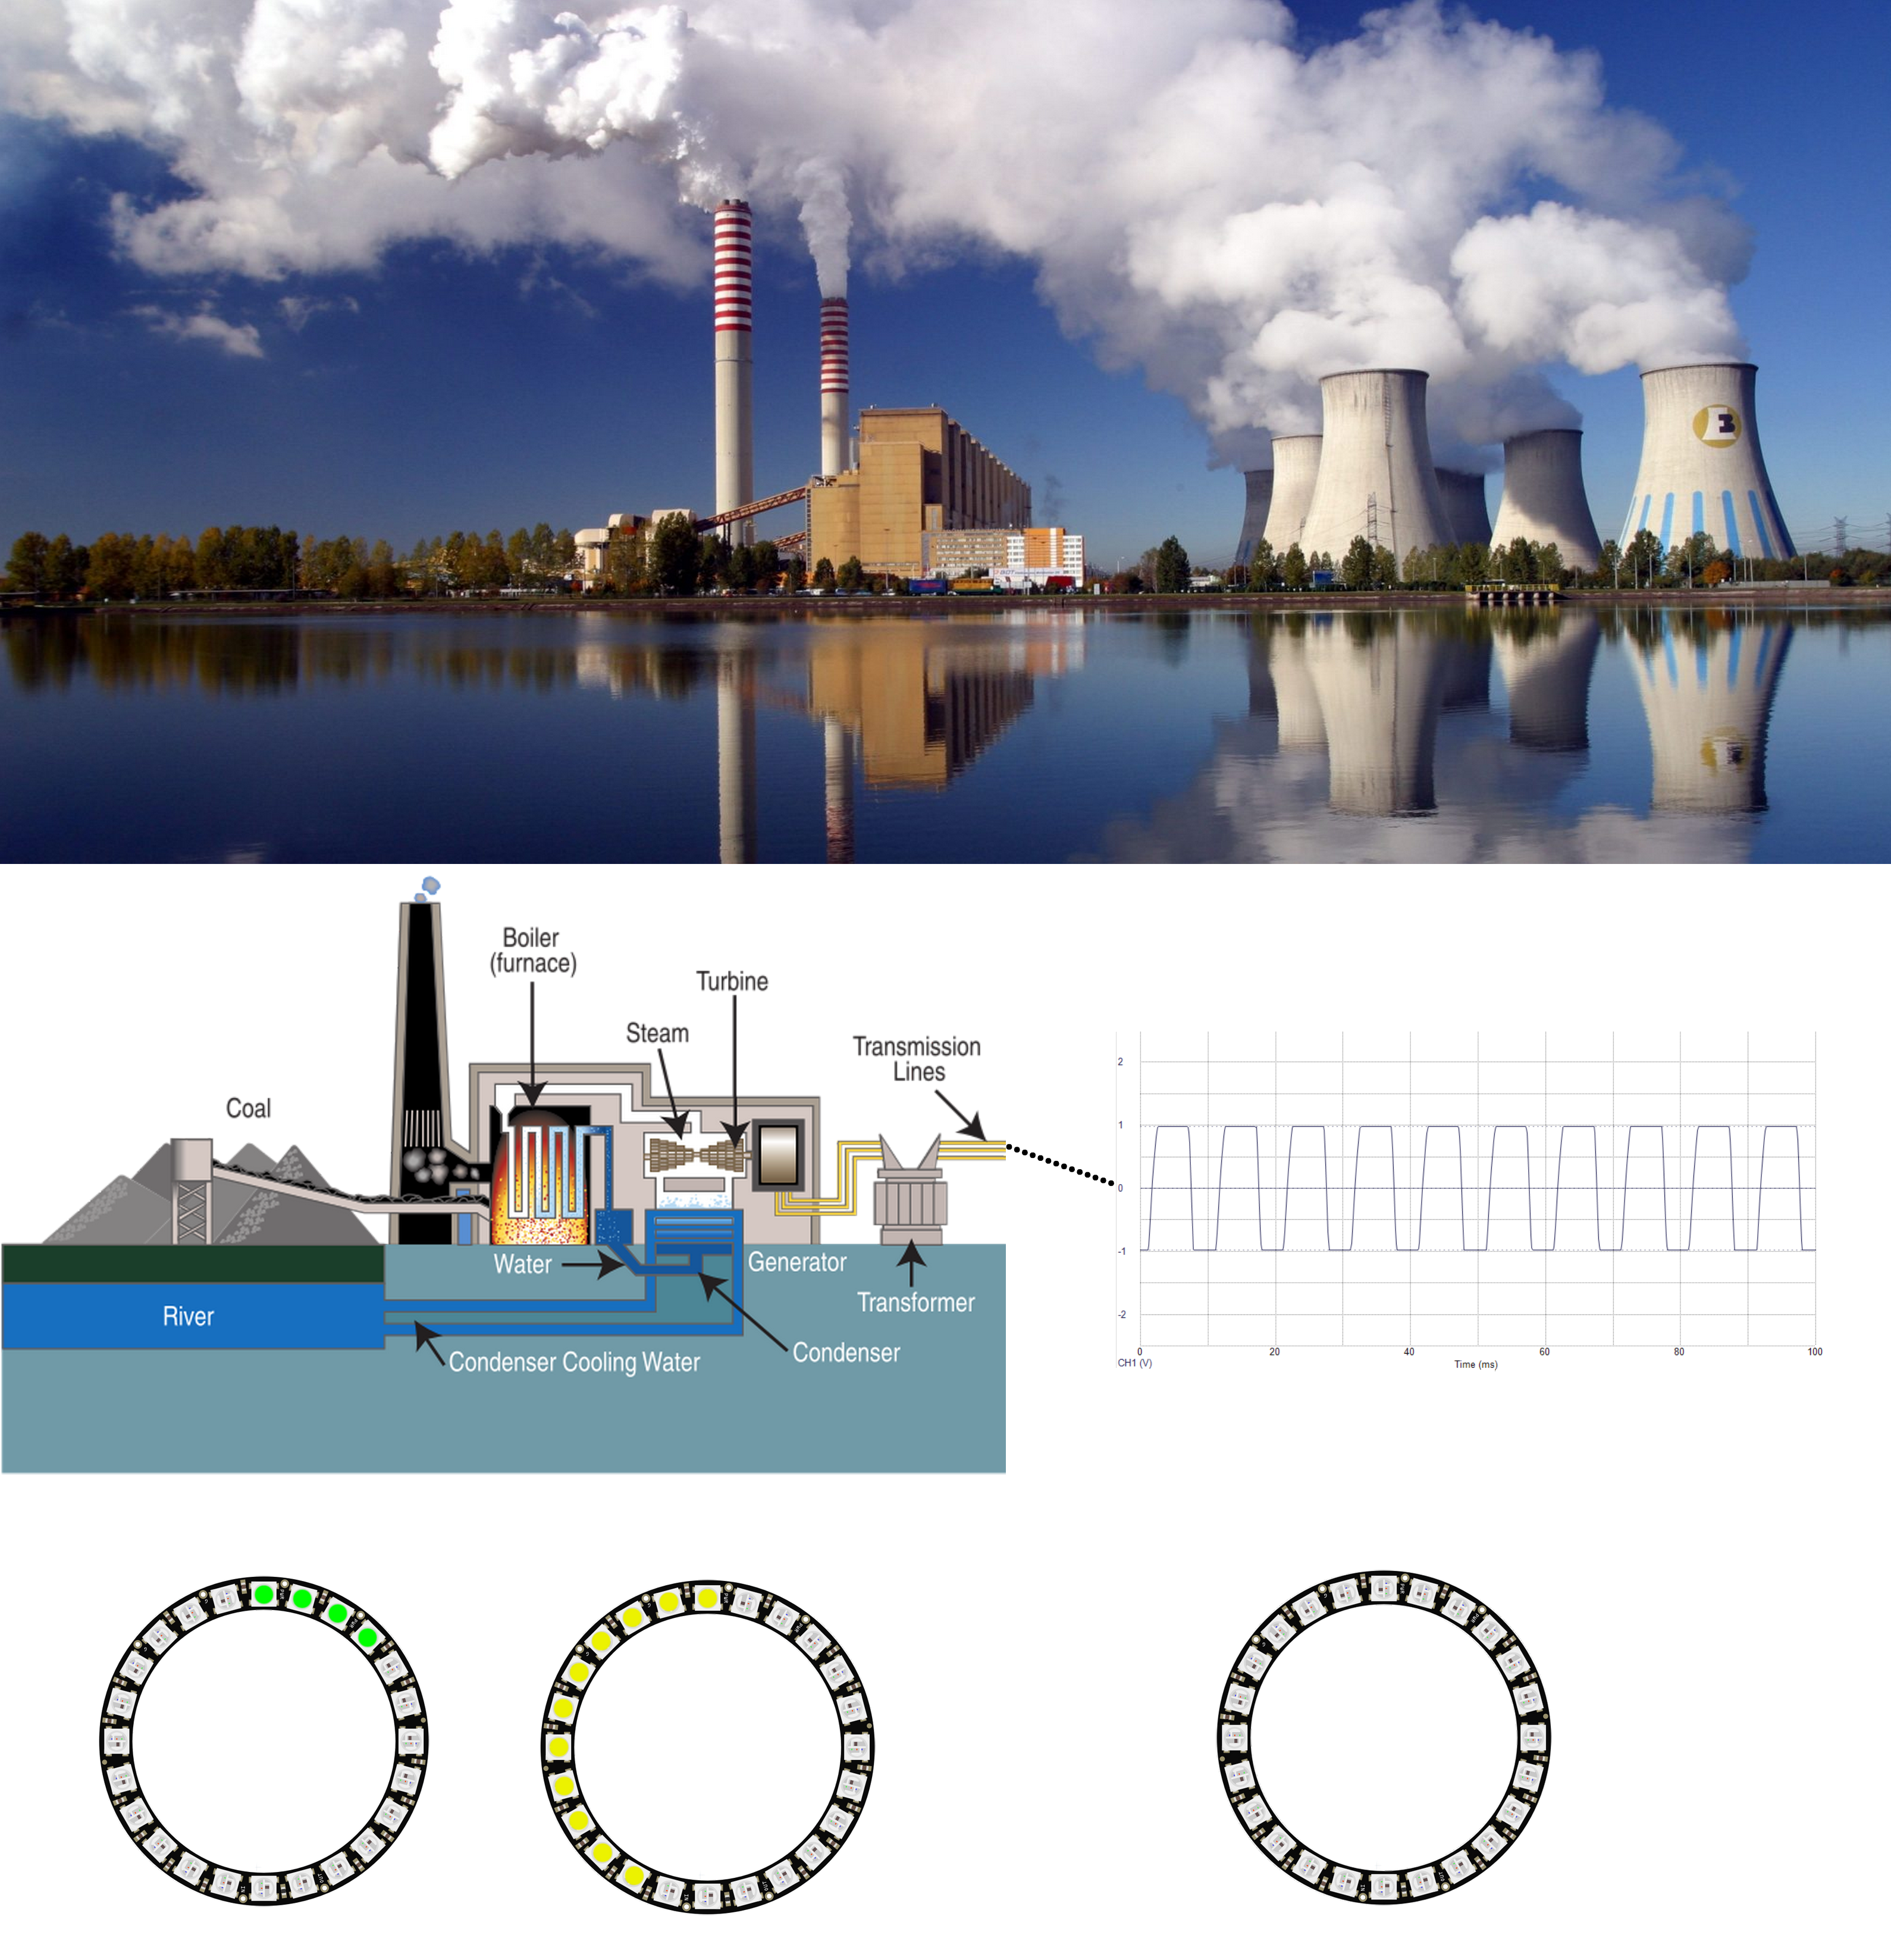
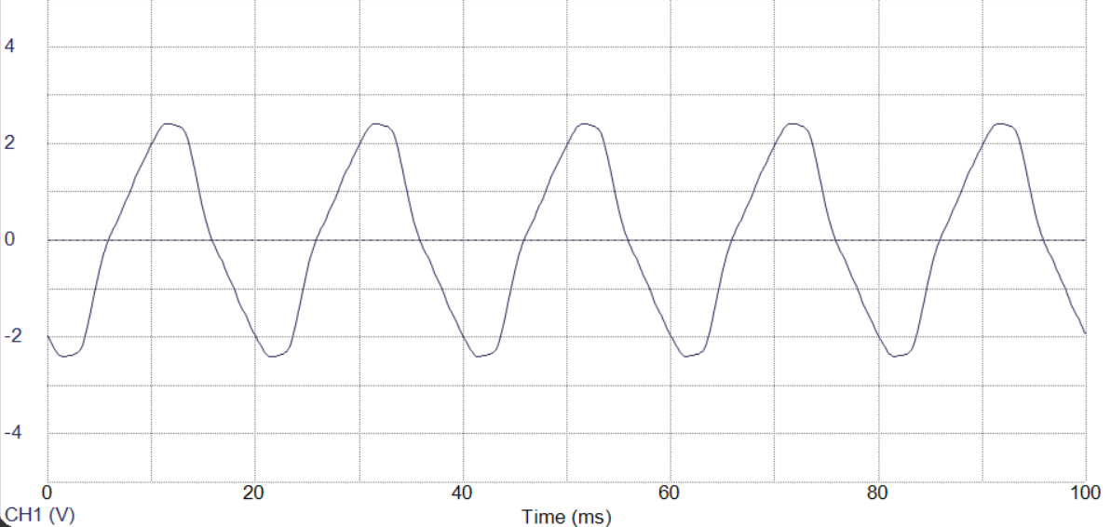
» Telematik in der TH Wildau – innovativ und praxisnah «
^{HEADLINE} ^{SUBHEADLINE}
50,004Hz
49,988Hz
-
50Hz
+
^{Homepage:}
^{www.xxx.de}
^{Arbeitsgruppe:}
^{Projektleiter / Professor:}
1,09mHz
Telefon: +49 (0) 3375 / 508 xxx
^{E-Mail: xxx@th-wildau.de}

